Slide 1

L.A.B.S 제안서
Random Skill Slime

Slide 2
목차
게임 소개
세부 설명
모집 파트
프로젝트 계획
감사합니다

Slide 3
게임 소개
게임을 소개드리겠습니다

Slide 4


어떤 게임인가?
평화로운 슬라임 평야 슬라임이 가득한 세계

Slide 5
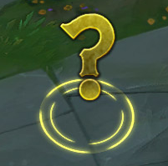
어떤 게임인가?
슬라임들이 갑자기 스킬을 랜덤으로 사용하는
랜덤랜덤바이러스에 걸려버렸어요

Slide 6
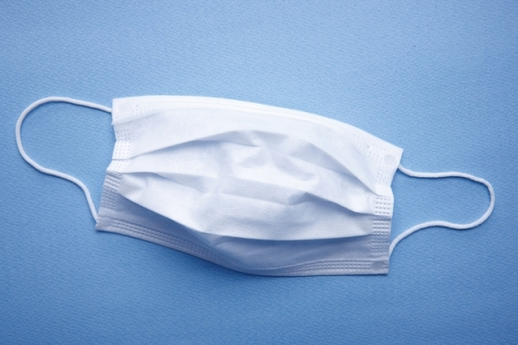
어떤 게임인가?
한강 라면 ㄱ?
밖에서 놀기를 좋아했고, 마스크가 없는 이 세계에서는

Slide 7
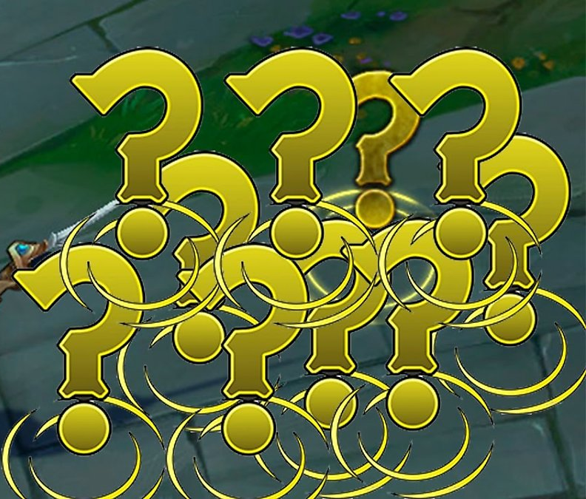
어떤 게임인가?
모두가 감염되었죠

Slide 8
어떤 게임인가?
살 수 있는 방법은 주변의 모든 랜덤랜덤 감염자를 처치하는 것

Slide 9
어떤 게임인가?
슬라임이 되어 랜덤 스킬들을 사용하고

Slide 10
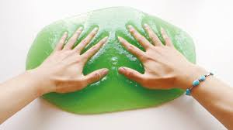
어떤 게임인가?
처치하세요

Slide 11

어떤 게임인가?
살아남으세요

